Slide 1

Fənn: Azərbaycan dilində işgüzar və akademik kommunikasiya
Müəllim: Gülbəniz İsmayılzadə
Qrup: Maliyyə 652
Kafedra: Azərbaycan dili
Mövzu: “Aktın və müqavilənin tərtib olunması qaydaları”

Slide 2


Qrup iştirakçıları:
Əliyeva Nuray
Quliyev Emin
Ələkbərova Şəbnəm
Abdullayev Orxan
Nəcəfli Aydan
Məmmədli Fərid

Slide 3

Plan:
Aktın mahiyyəti və məzmununa görə növləri
Aktın müxtəsər və geniş formalarının özünəməxsus xüsusiyyətləri
Aktın dil və üslub xüsusiyyətləri
Müqavilənin mahiyyəti və yazlış forması
Müqavilədə tərəflərin hüquq və vəzifələri
Məzmununa görə müqavilənin növləri

Slide 4


Aktın mahiyyəti
Hər hansı bir iş və hadisəni qanuniləşdirib, hüquqi sənəd statusu verməkdir. Akt tərtib edilən hər hansı bir hadisə, iş, obyekt artıq müəyyən hüquqi məzmun kəsb edir. Bir çox sahələrdə istifadə olunur. Məs: Hüquq sahəsində “akt” hüquqi və ya inzibati hərəkəti təsdiq edən sənəd kimi qəbul olunur.

Slide 5


Aktın məzmunu
Akt imzaları ilə təsdiq edilən bir neçə nəfər tərəfindən tərtib edilir. Müəyyən bir həqiqəti üzə çıxarmaq üçün aktı tərtib edənlərdən ibarət komissiya yaradılır. Komissiya obyektiv şəkildə apardığı yoxlamanı aktlaşdırır. Bir çox növləri mövcuddur. Hüquqi akt, notarial akt, təsdiqedici akt və.s.

Slide 6



Aktın forması
Aktın xüsusi tərtibedilmə forması vardır. Aktın birinci səhifəsinin sağ tərəfində yuxarı vəzifəli şəxsin təsdiq etdiyi qeyd olur. “Akt” sözü vərəqin ortasında yazılır. Ondan aşağıda sol tərəfdə aktın tərtib edildiyi tarix, sağ tərəfdə isə aktın tərtib edildiyi yer göstərilir. Aktın əvvəlində onu tərtib edənlərin vəzifəsi, adı və soyadı, habelə akt tərtib edilən hadisəyə münasibət göstərilir. Aktın sonunda onu tərtib edənlərin gəldiyi nəticə verilir və akt imzalarla təsdiq edilir.

Slide 7

Aktın növləri
1.Vaxtı ötmüş sənədləri, inventarı, maddi əmlakı hesabdan silmək üçün istifadə olunan akt
6.Azadlıq haqqında konsitutisiya akt
2.Təbii fəlakət nəticəsində dəymiş maddi ziyanı müəyyənləşdirmək üçün yazılan akt
5.Bir nəfər və ya bir qrup şəxs tərəfindən vətəndaşın və ya hüquqi şəxslərin təhqir edilməsi haqqında akt
3.Cinayət törətmiş şəxsin evində aparılan axtarış haqqında akt
4.Maddi məsul şəxsin vurduğu ziaynı və mənimsədiyi məbləği müəyyənləşdirmək üçün hazırlanan akt

Slide 8


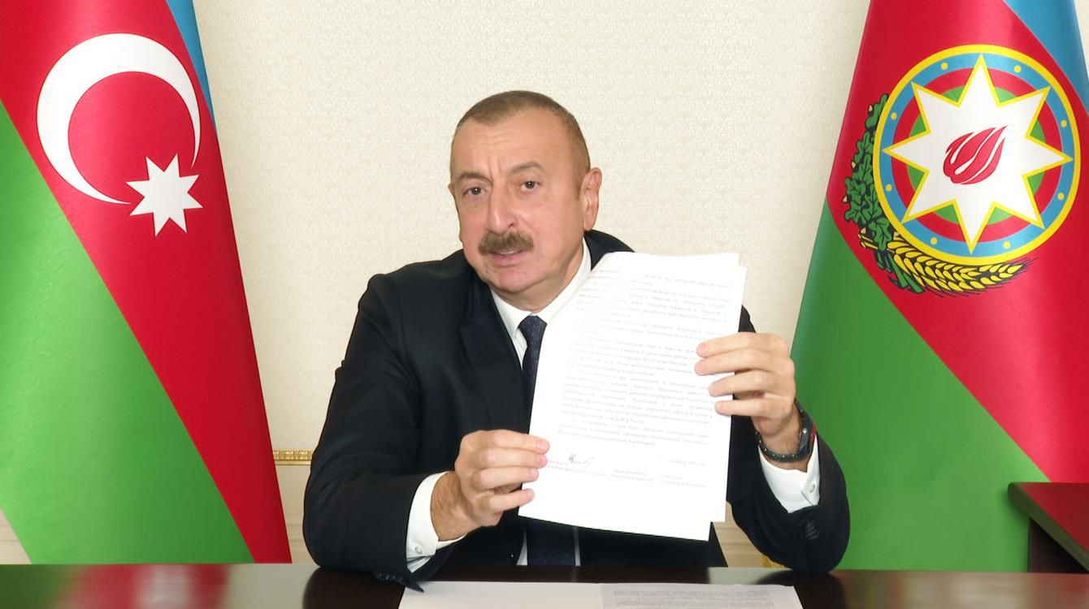
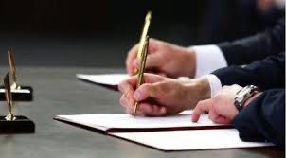


Aktın dil və üslub xüsusiyyətləri
Akt sırf ədəbi dildə yazılmalıdır. Oradakı fikirlər aydın və səlis olmalıdır. Heç bir emosionallığa, subyektivlik ifadə edən sinonim sözlərə yol verilmir. Bədii təsvir və obrazlılıq aktda işlədilə bilməz.
Bəzi ədəbiyyatlarda qeyd edilir ki, akt məzmununa görə rəngarəngdir:
a) cinayət aktı
b) dövlət aktı
c) bu və ya digər bir faktı açmaq üçün müəyyən edilən akt.
Hər bir akt təşkilat tərəfindən ayrılmış komissiyanın iştirakı ilə tərtib olunur.
Mürəkkəb və ya xüsusi akt isə bir neçə faktı əks etdirir. Belə akt ən çox xüsusi təltif komissiyasının iştirakı ilə tərtib olunur və lazımi ali orqana təqdim edilir

Slide 9
Akt N-
Bakı şəhəri 18 noyabr 2024-cü il
Biz, Kadrlar şöbəsinin müdiri Əliyeva Aysel Sənan qızı və Mühasib Osmanov Elşən Vidadi oğlu bu akt ilə təsdiq edirik ki, 18.11.2024-cü il tarixində yükdaşıyan Səlimov.S.A iş yerinə sərxoş vəziyyətdə gəlmişdir. Onun sərxoş vəziyyəti nəfəsindən alkoqollu içki qoxusunun gəlməsi, ayaq üstə sərbəst dayan bilməməsi, özünü idarə edə bilməməsi, nitqin rabitəsizliyi, göz qapaqlarının və əl barmaqlarının titrəməsi ilə təsbit olunur.
Kadrlar şöbəsinin müdiri Əliyev.A.S
Mühasib Osmanov.E.V
Aktların hazırlanması və tərtib edilməsi
Aktın mətni giriş və şərh hissələrindən ibarət olmalıdır.
Giriş hissəsində aktın tərtib edilməsinin əsası göstərilir. Şərh hissəsində akt tərtib edilməsinin məqsəd və vəzifələri, aparılmış işin mahiyyəti və xarakteri, müəyyən edilmiş faktlar, habelə nəticələr və təkliflər ifadə olunur.
Aktın başlığı həmin aktda göstərilən məsələni qısa şəkildə əks etdirməlidir.
Aktın tərtib olunduğu yer və tarix aktda yazılan hadisənin yerinə və tarixinə uyğun gəlməlidir.
Akt mətninin sonunda (imzalardan əvvəl) aktın nüsxələri və saxlandığı yer haqqında məlumat yerləşdirilir.

Slide 10

Müqavilənin həyatımızda nə kimi rolu var?

Slide 11

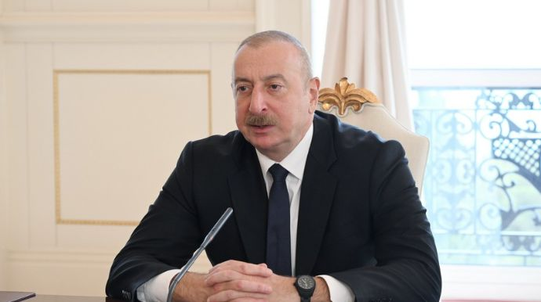
Müqavilənin mahiyyəti
Tərəflərin mülki hüquqda bu və ya digər sahədə hüquq və vəzifələrini qarşılıqlı şəkildə tənzimləyir. Yəni, tərəflər hər hansı bir məsələ ətrafında razılığa gəlir və həmin razılığı qarşılıqlı şəkildə sənədləşdirirlər. Müqavilə öhdəlik yaranması üçün əsasdır.
Cənab Prezidentimizdə məhz “müqavilələrinin həyatımızdakı rolu” mövzusunda xüsusi görüşlərdə öz fikirlərini irəli sürmüşdür.

Slide 12
Müqavilənin məzmunu
Başqa sənədlər kimi, müqavilənin də məzmunu onun forması – növü ilə bağlıdır. Müqavilədə iki və çox tərəf ola bilər. Müqavilənin məzmununa aşağıdakı hüquqi anlayışlar daxildir:
Müqavilənin predmeti
Müqavilənin müddəti
Mübahisələrin həlli qaydası
Tərəflərin məsuliyyəti
Tərəflərin hüquq və vəzifələri
Əgər maddi əsasda bağlanırsa, ödəmə forması

Slide 13



Müqavilənin forması
Müqavilənin növü ilə bağlı adı vərəqin ortasında yazılır. Məsələn, icarə müqaviləsi, əmlakın verilmə müqaviləsi. Aşağıdakı şərtdə sol tərəfdə müqavilə bağlanan şəhər, sağ tərəfdə isə müqavilə bağlanan tarix göstərilir. Adətən, müqavilə blankları təşkilatların özündə hazır şəkildə olur. Müqaviləyə girən tərəflər sadəcə onun suallarına cavab yazır.

Slide 14

Müqavilənin dili
Müqavilə də rəsmi hüquqi sənəd olduğu üçün yalnız rəsmi ədəbi dil üslubunda tərtib edilir. Müqavilədə növündən asılı olaraq, terminlərdən istifadə etmək olar.
Müqavilə hələ rəsmi dövlət sənədlərinin mövcud olmadığı dövrlərdə ayrı-ayrı dövlətlər, qurumlar, icmalar və ya şəxslər arasında əhdnamə, şərtnamə, özləşmə kimi işlədilmişdir.

Slide 15


Tam fərdi maddi məsuliyyət haqqında müqavilə
Müəssisəyə, idarəyə, təşkilata vurulan zərər üçün fəhlə və qulluqçuların maddi məsuliyyəti haqqında müvafiq Əsasnamənin maddəsinə uyğun olaraq, tam maddi məsuliyyət haqqında yazılı müqavilələr müəssisə, idarə, təşkilat tərəfindən sərvətlərin saxlanılması, emalı, satışı (buraxılması), daşınması və ya istehsal prosesində tətbiqi ilə bilavasitə bağlı olan vəzifələri tutan, yaxud işləri yerinə yetirən 18 yaşına çatmış işçilər ilə bağlanıla bilər; bu şərtlə ki, işçilərin tutduqları vəzifələr və ya onların yerinə yetirdikləri işlər müəyyənləşdirilmiş qaydada təsdiq edilmiş xüsusi siyahıda nəzərdə tutulmuş olsun.

Slide 16

Diqqətiniz üçün təşəkkürlər!

